Slide 1
Szinuszos vivőjű hírközlési rendszerek
AM moduláció

Slide 2



Szinuszos vivőhullám:

Slide 3
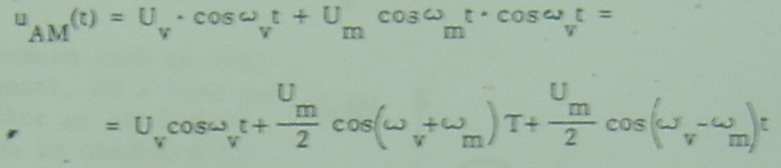
Amplitudó modulációról beszélünk ha:

Slide 4
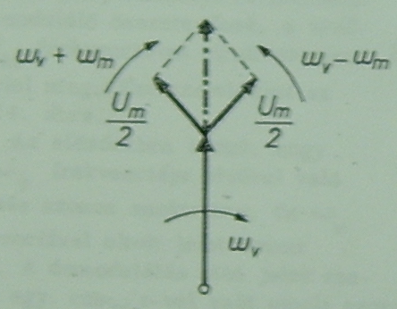
Vektorábrája

Slide 5
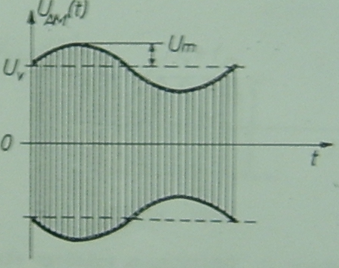
Idő függvénye
Folyt.

Slide 6
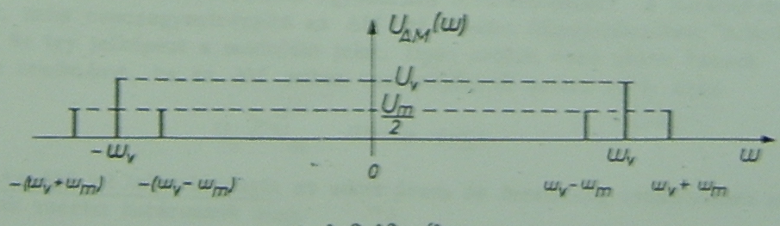

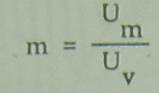

Spektruma
A jel sávszélessége
Modulációs tényező:
Az információt csak az oldalsávok tartalmazzák.
Ha a vivőt nem továbbítjuk akkor AM-DSB/SC jelet kapunk.

Slide 7
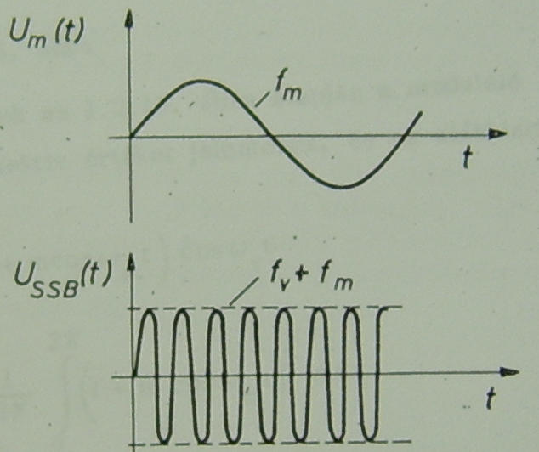
Ha az egyik oldalsávot elhagyjuk akkor SSB jelet kapunk. (A burkoló görbe itt nem jellemzi a moduláló jel pillanatnyi értékét.

Slide 8
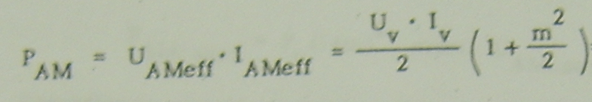
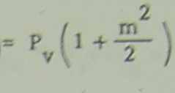
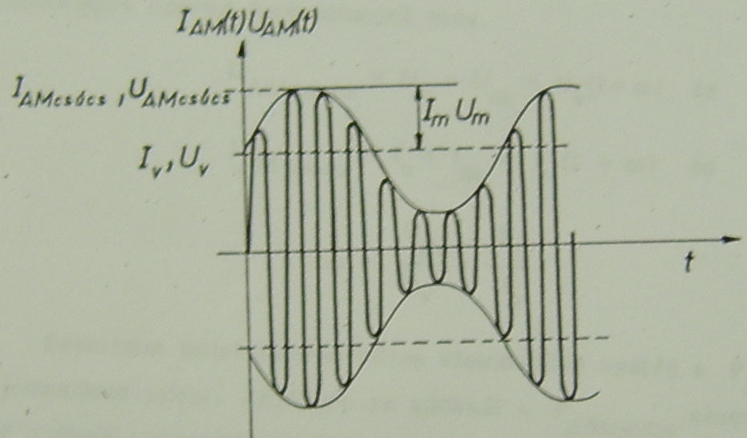
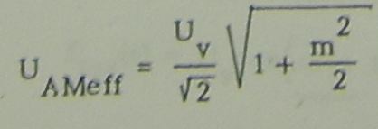
AM jel teljesítménye

Slide 9

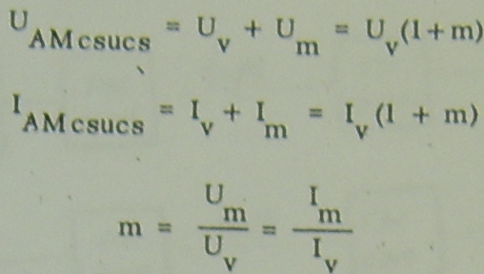

AM jel teljesítménye
Szinuszos teljes kimodulálás esetén:

Slide 10

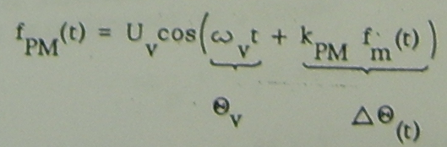
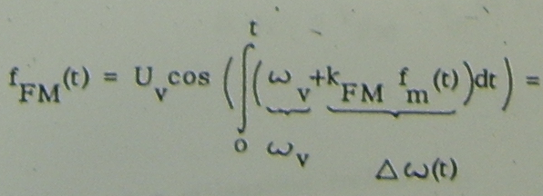
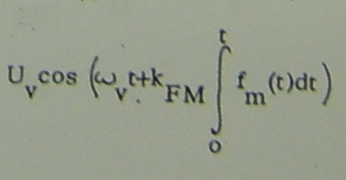
Szögmoduláció

Slide 11
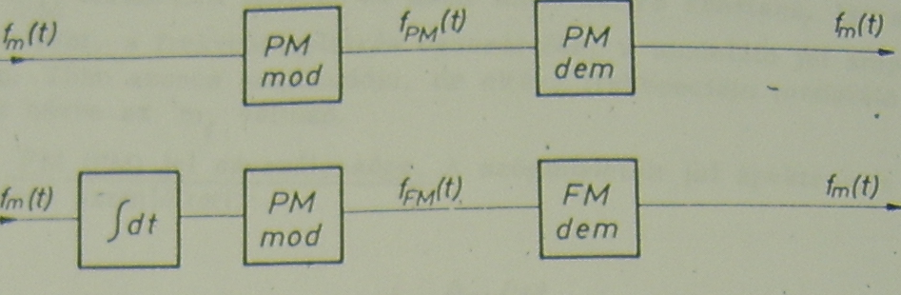
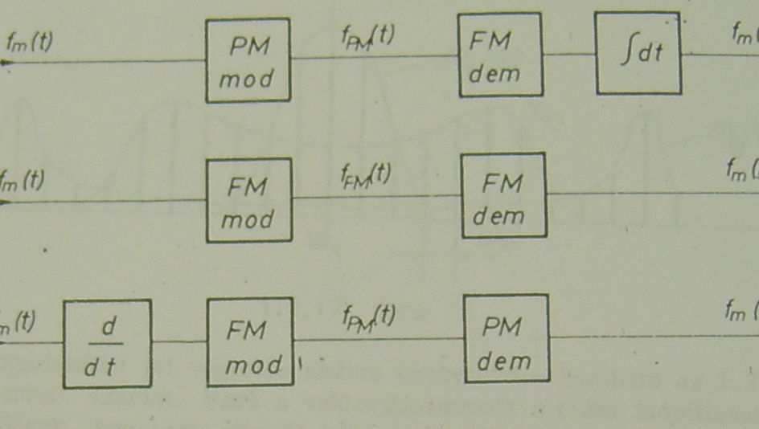
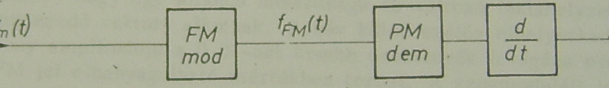
Szögmoduláció

Slide 12
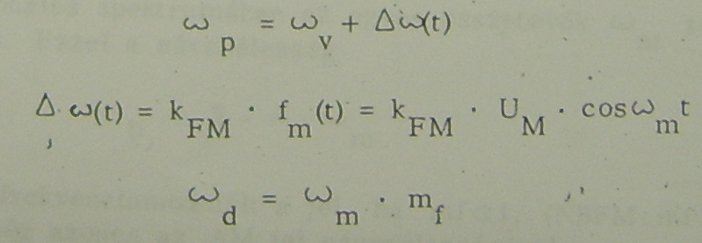
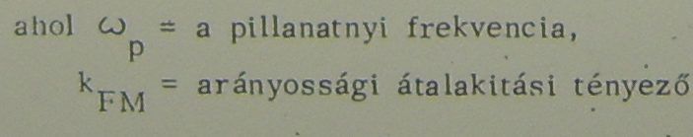
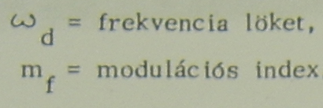
Szögmoduláció
Fázislöket

Slide 13
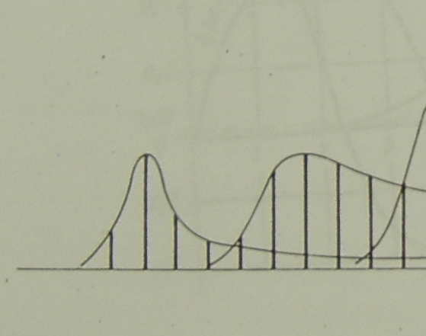
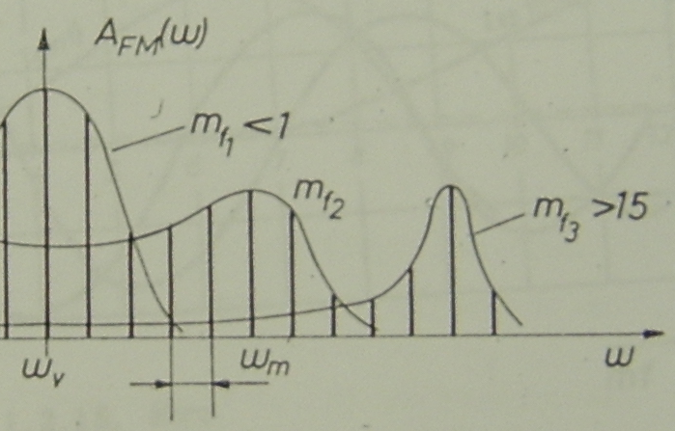
FM jel sávszélessége
Szögmodulált jel spektruma
A sávszélen elhelyezkedő 1 %-nál kisebb amplitudójú komponensek levágása esetén az FM jel elhanyagolható mértékben torzul. A jelösszetevők amplitudóit az első fajú Bessel függvények adják meg.

Slide 14

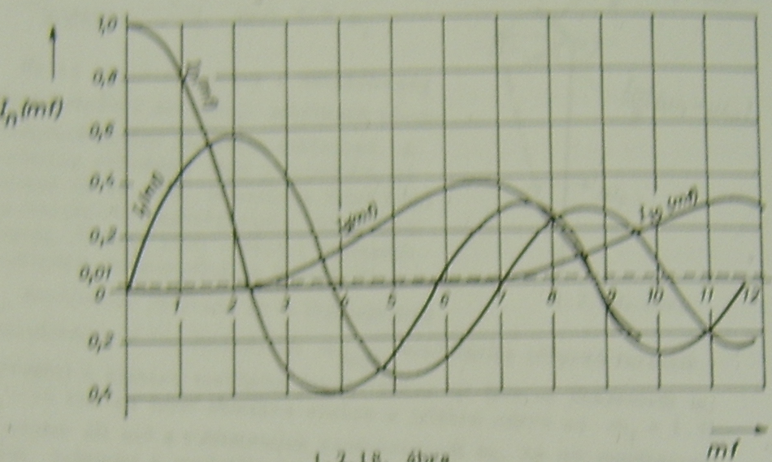
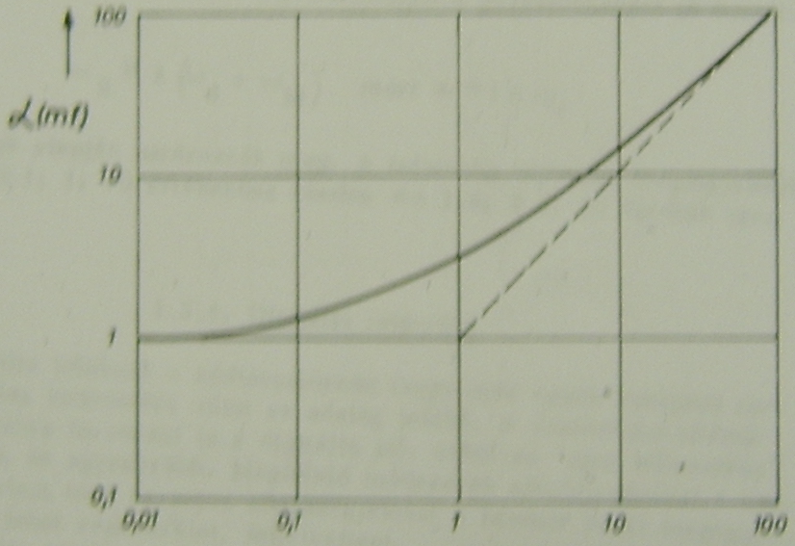

FM jel sávszélessége
FM jel sávszélessége:
Keskenysávú FM jel ha mf <<1 (NBFM: mf <=0,2 ekkor a sávszélesség megegyezik az AM jel sávszélességével =2Wm

Slide 15
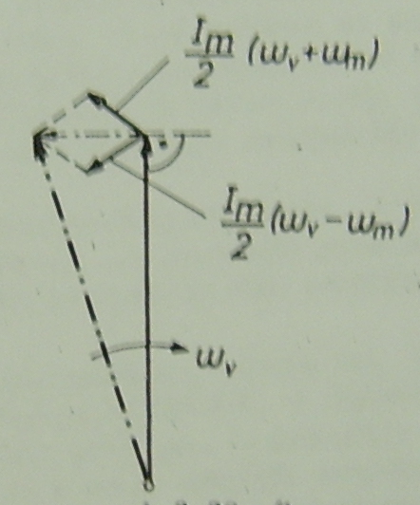

FM jel sávszélessége
Szélessávú FM ha mf>>1 WBFM: mf >>5

Slide 16
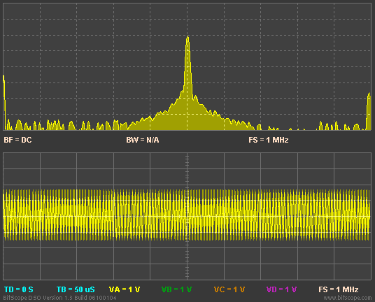
FM jel sávszélessége

Slide 17
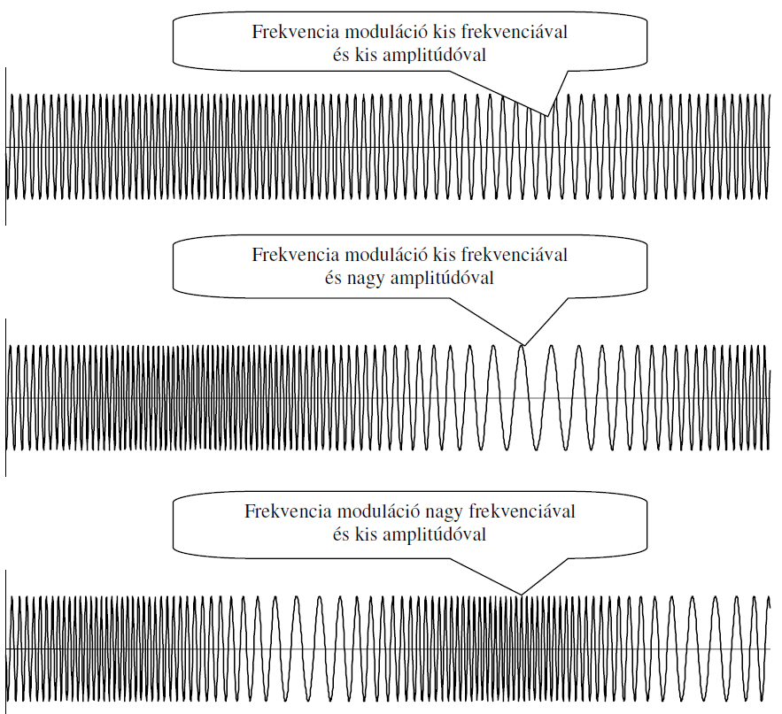
A moduláló rezgés amplitúdójának és frekvenciájának hatása az FM-rezgésre

Slide 18
FM műsorszórás
A frekvencialöket arányos a moduláló feszültség amplitúdójával.
A frekvencialöket arányos a hangerővel.
A hangmagasság meghatározza a maximális és minimális pillanatnyi frekvencia váltakozási gyakoriságát.
MPX probléma!

Slide 19
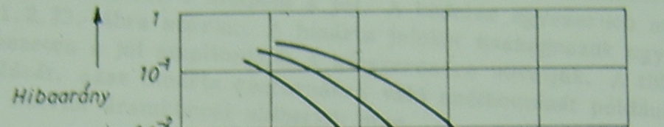
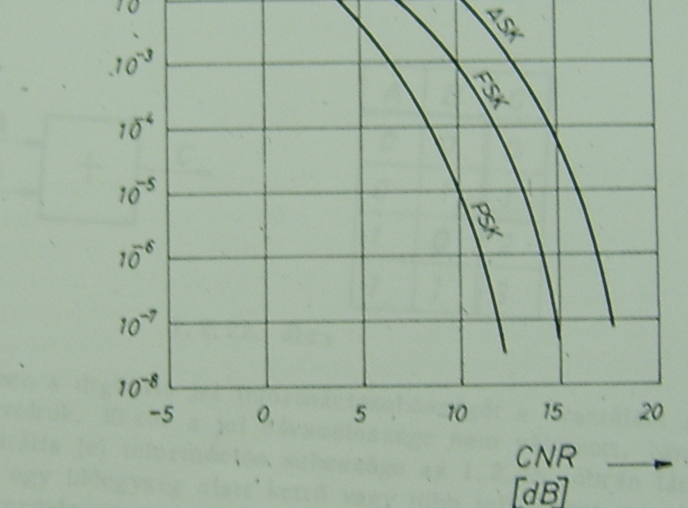
Digitális jelátvitel
FSK, PSK billentyűzés
Hibaarány, jitter

Slide 20
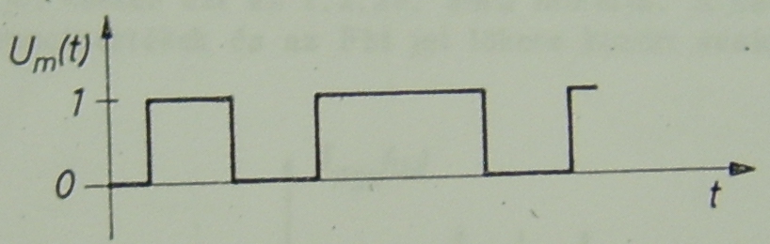
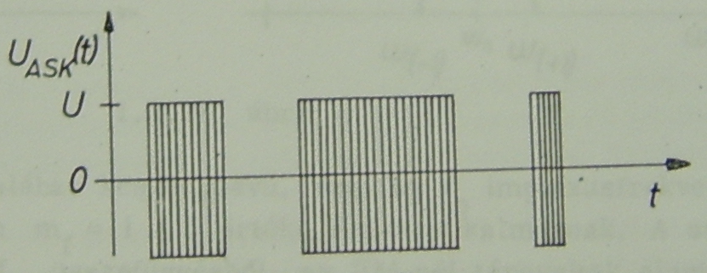
ASK

Slide 21

ASK
Mint AM-nél, de a moduláló jel négyszögjel (maximális frekvenciája f0)
1.2.10 ábra (Kalász jegyzet)

Slide 22
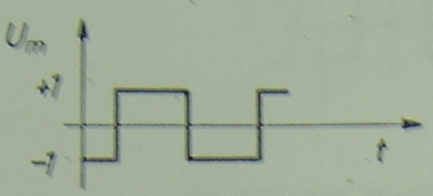
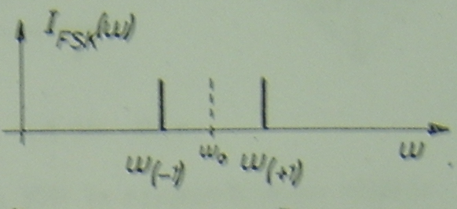
FSK

Slide 23
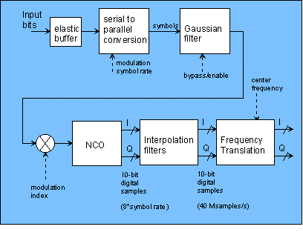
FSK modulátor

Slide 24
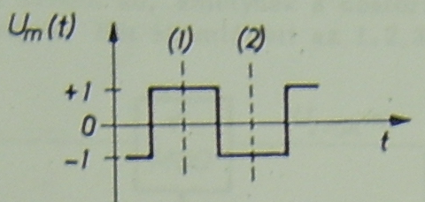
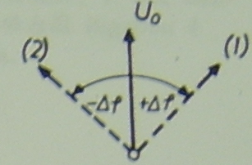
PSK

Slide 25
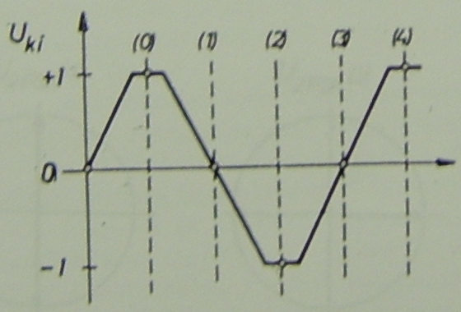
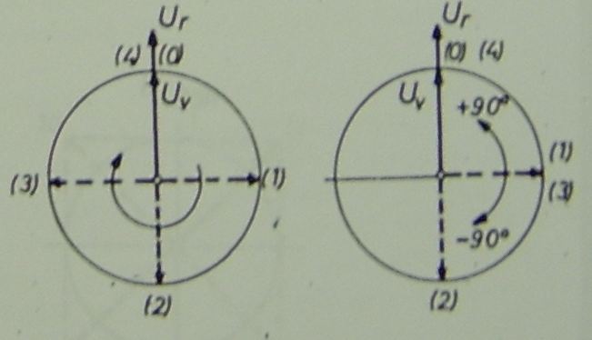
2PSK = BPSK
Fázis löket +/- 90 fok

Slide 26
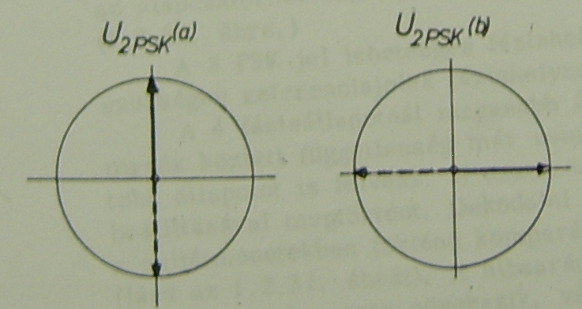
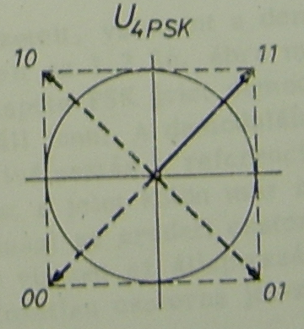
4PSK=QPSK

Slide 27
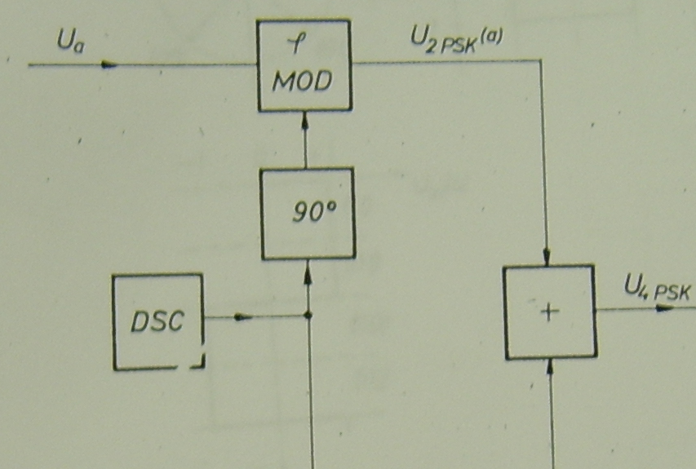
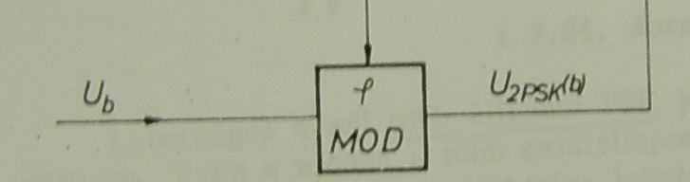
QPSK előállítása

Slide 28
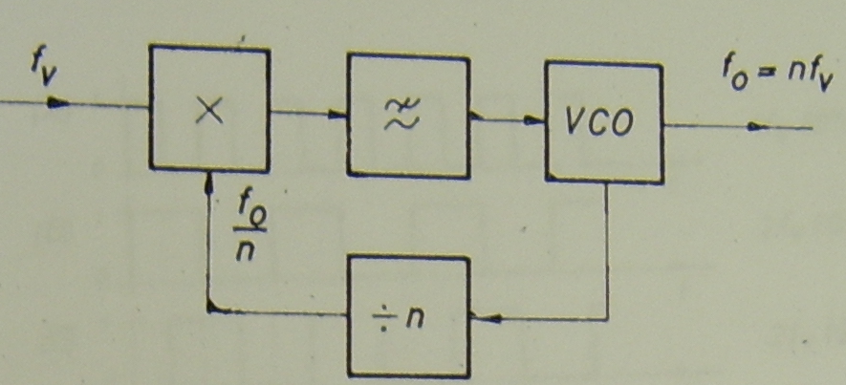
xPSK előállítás
1.2.40 ábra rajz (Kalász jegyzet)

